Slide 1
并发服务器

Slide 2
并发服务器
目录
服务器分类技术
进程与线程
多进程服务器
多线程服务器

Slide 3
服务器分类
按连接类型分类
面向连接的服务器（如tcp）
面向无连接的服务器（如udp）
按处理方式分类
迭代服务器
并发服务器

Slide 4
迭代服务器 vs. 并发服务器
服务器主进程
绑定地址
绑定地址
服务器子进程
监听连接
监听连接
关闭监听套接字
接收连接
接收连接
处理连接
接收请求
处理连接
创建子进程
关闭连接套接字
处理请求
断开连接
返回响应
关闭连接套接字
终止子进程
TCP迭代服务器
TCP并发服务器

Slide 5
“进程”基本概念
程序：存放在磁盘文件中可执行文件。
进程：程序的执行实例。它是一个动态实体，是独立的任务。“执行中的程序”。程序是一个没有生命的实体，只有处理器赋予程序生命时，它才能成为一个活动的实体，我们称其为进程。
它拥有独立的地址空间、执行堆栈、文件描述符等,一般情况下，包括代码段、数据段和堆栈段。

Slide 6
数据段：存放全局变量、常数以及动态数据分配的空间（malloc函数取得的空间）
代码段：存放程序代码；
堆栈段：存放子程序的返回地址、子程序参数以及程序的局部变量。

Slide 7
每个进程拥有独立的地址空间，进程间正常情况下，互不影响，一个进程的崩溃不会造成其他进程的崩溃。
当进程间共享某一资源时，需注意两个问题：同步问题和通信问题。
每个linux进程都一定有一个唯一的数字标识符，成为进程ID。进程ID都是一个非负整数。
Notes:
Linux启动过程中，会启动init进程，init进程是所有进程的父进程，就是1.

Slide 8
创建进程的三种情况
共享：新老进程共享通用的资源，两个进程公用一个数据结构，不需要为新进程另建。
直接拷贝：将父进程的文件、文件系统、虚拟内存等直接拷贝到子进程。子进程创建后，两者拥有相同的结构。
Copy on Write：拷贝虚拟内存页耗时耗力，能不拷贝就最好不拷贝。采用Copy on Write技术，把真正的虚拟内存拷贝推迟到两个进程中任何一个试图写虚拟页的时候。

Slide 9
创建进程
#include <sys/types.h>
#include <unistd.h>
pid_t fork(void)
返回：父进程中返回子进程的进程ID, 子进程返回0，
-1－出错
该函数调用一次，但返回两次。两次返回的区别是子进程返回值是0，而父进程的返回值则是子进程的进程ID。

Slide 10
创建进程
父进程中调用fork函数，在fork函数中开始的代码中首先创建一个子进程空间，然后逐步将数据段以及堆栈都拷贝过去，因此子进程的数据段以及堆栈都和父进程一样，而且创建完成后就会和父进程共享代码段，共同执行代码，所以fork创建完子进程后面的代码在子进程中也会执行，并且堆栈中也有fork函数等待返回。
在父进程中，fork返回的是子进程的进程ID ；在子进程中返回0。

Slide 11
创建进程
fork()函数在子进程返回0而不是父进程的进程ID的原因？
任何子进程只有一个父进程，而且子进程总是可以通过调用getppid()函数取得父进程的进程ID。相反，父进程可以有很多子进程，而且无法获得各个子进程的进程ID。如果父进程想跟踪所有子进程的进程ID，那么它必须记录每次调用fork的返回值。

Slide 12
fork后，子进程和父进程继续执行fork()函数后的指令，两者相互争夺系统资源，一般来说，在fork之后是父进程先执行还是子进程先执行是不确定的，这取决于内核所使用的调度算法。
父进程中调用fork之前打开的所有描述字在函数fork返回之后子进程会得到一个副本。fork后，父子进程均需要将自己不使用的描述字关闭，有两方面的原因：（1）以免出现不同步的情况；（2）最后能正常关闭描述字。

Slide 13
父进程在调用fork()之前打开的所有描述符在fork返回之后和子进程分享。网络服务器则利用了这个特性：
父进程在accept之后调用了fork，所接受的已连接套接字随后就在父、子进程之间共享。通常情况下，子进程接着读写这个已连接套接字，父进程则关闭这个已连接套接字。

Slide 14
int main(void)
{
pid_t pid;
int status;
if ((pid = fork()) == 0){
printf("child running.\n");
printf("child sleeping.\n");
printf("child dead.\n");
exit(0);
}else if ( pid > 0){
printf("parent running .\n");
printf("parent exit\n");
exit(0);
} else {
printf("fork error.\n");
exit(1);
}
}

Slide 15
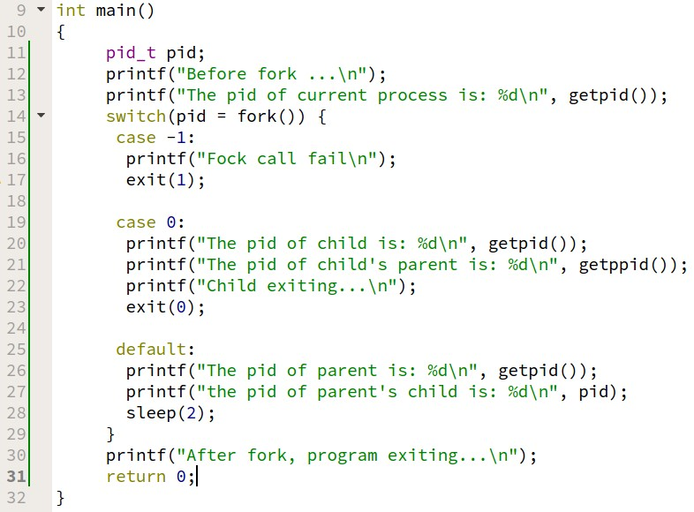
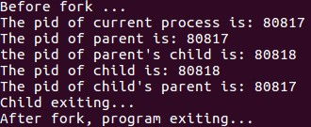

Slide 16
创建进程（cont.）
#include <sys/types.h>
#include <unistd.h>
pid_t vfork(void);
是完全共享的创建，新老进程共享同样的资源，完全没有拷贝。
当使用vfork()创建新进程时，父进程将被暂时阻塞，而子进程则可以借用父进程的地址空间。这个奇特状态将持续直到子进程退出，至此父进程才继续执行。 因此，子进程需小心处理共享变量。

Slide 17
int main(void) {
pid_t pid; int status;
if ((pid =vfork()) == 0){
printf("child running.\n");
printf("child sleeping.\n");
printf("child dead.\n");
exit(0);
}else if ( pid > 0){
printf("parent running .\n");
wait(&status);
printf("parent exit\n");
exit(0);
} else {
printf("fork error.\n");
exit(1);}}

Slide 18
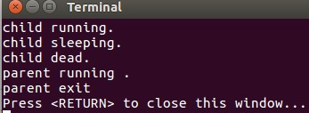
运行的结果：

Slide 19
fork与vfork之比较
fork() 子进程拷贝父进程的数据段、代码段……，但vfork() 子进程与父进程共享数据段。
fork ()父子进程的执行次序不确定, vfork 保证子进程先运行，在调用exec 或exit 之前与父进程数据是共享的,在它调用exec或exit 之后父进程才可能被调度运行。

Slide 20
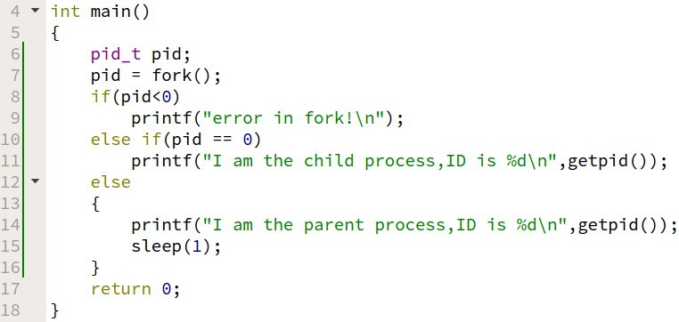
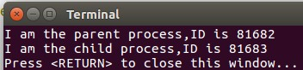
fork与vfork之比较（续一）

Slide 21
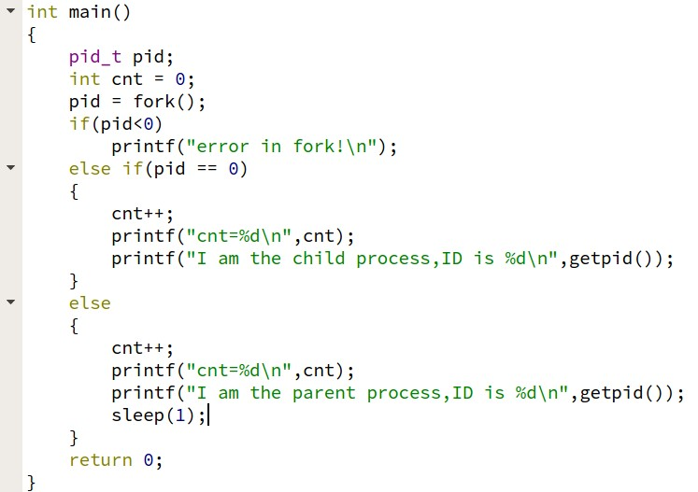
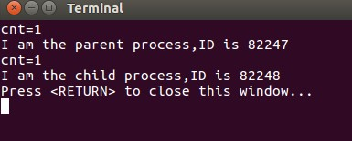
fork与vfork之比较（续二）

Slide 22
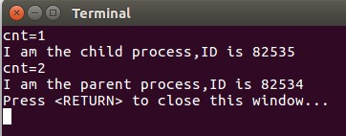
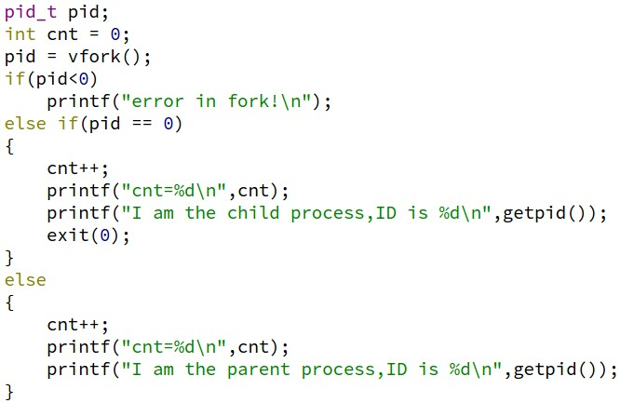
fork与vfork之比较（续三）

Slide 23
终止进程
进程的终止存在两个可能：
父进程先于子进程终止（init进程领养）
子进程先于父进程终止
对于后者，系统内核为子进程保留一定的状态信息：进程ID、终止状态、CPU时间等；当父进程调用wait或waitpid函数时，获取这些信息，同时系统内核可以释放终止进程所使用的存储空间等；（什么叫“僵尸进程”？）
当子进程正常或异常终止时，系统内核向其父进程发送SIGCHLD信号；缺省情况下，父进程忽略该信号，或者提供一个该信号发生时即被调用的函数。
Notes:
在一个进程终止时，系统会逐个检查所有活动进程，判断这些进程是否是正要终止的进程的子进程，如果是，则该进程的父进程就更改为1，就是保证了每个子进程都有一个父进程。
僵尸进程：指父进程已经退出，而该进程dead之后没有进程接受

Slide 24
获取子进程终止信息
#include <sys/types.h>
#include <sys/wait.h>
pid_t wait(int *stat_loc);
返回：终止子进程的ID－成功；-1－出错；stat_loc存储子进程的终止状态（一个整数）；
如果没有终止的子进程，但是有一个或多个正在执行的子进程，则该函数将阻塞，直到有一个子进程终止或者wait被信号中断时，wait返回。
当调用该函数时，如果有一个子进程已经终止，则该系统调用立即返回，并释放子进程所有资源。

Slide 25
获取子进程终止信息
使用wait（）函数可能会出现一个问题
SIGCHLD
SIGCHLD
SIGCHLD
服务器父进程
服务器子进程
服务器子进程
服务器子进程
FIN
FIN
FIN
客户
由于linux信号不排队，在SIGCHLD信号同时到来后，信号处理程序中调用了wait函数，其只执行一次，这样将留下2个僵尸进程。可以使用waitpid函数解决这个问题。

Slide 26
获取子进程终止信息
pid_t waitpid(pid_t pid, int *stat_loc, int options);
返回：终止子进程的ID－成功；-1－出错；stat_loc存储子进程的终止状态；
当pid=-1,option=0时，该函数等同于wait，否则由参数pid和option共同决定函数行为，其中pid参数意义如下：
-1：要求知道任何一个子进程的返回状态（等待第一个终止的子进程）；
>0：要求知道进程号为pid的子进程的状态；
<-1:要求知道进程号为pid的绝对值的子进程的终止状态
Options最常用的选项是WNOHANG,它通知内核在没有已终止进程时不要阻塞。

Slide 27
获取子进程终止信息（cont.）
调用wait或waitpid函数时，正常情况下，可能会有以下几种情况：
阻塞（如果其所有子进程都还在运行）；
获得子进程的终止状态并立即返回（如果一个子进程已终止，正等待父进程存取其终止状态）；
出错立即返回（如果它没有任何子进程）

Slide 28
pid_t pid;
int stat;
while((pid=waitpid(-1,&stat,WNOHANG))>0)
printf(“child %d terminated\n”,pid);

Slide 29
waitpid函数用法
pid_t pid;
if ((pid=fork()) > 0) /* parent process */
{
int child_status;
waitpid(pid, &child_status, 0);
}else if ( pid == 0 ) { /* child process */
exit(0);
}else { /* fork error */
printf(“fork error.\n”);
exit(1);
}

Slide 30
程序例子：
int main(void)
{
pid_t pid;
int status;
if ((pid = fork()) == 0)
{
sleep(1);
printf("child running.\n");
printf("child sleeping.\n");
printf("child dead.\n");
exit(0);
}
else if ( pid > 0)
{
printf("parent running .\n");
waitpid(pid, &status,0);
printf("parent is running\n");
printf("parent exit\n");
} else
{
printf("fork error.\n");
exit(1);
}
}

Slide 31
终止进程（续）
#include <stdlib.h>
void exit(int status);
本函数终止调用进程。关闭所有子进程打开的描述符，向父进程发送SIGCHLD信号，并返回状态。

Slide 32
多进程并发服务器状态图
服务器
客户
连接请求
connect()函数
listenfd
客户/服务器状态图（调用accept函数时）

Slide 33
多进程并发服务器状态图（cont.）
服务器
客户
listenfd
connect()函数
连接建立
connfd
客户的连接请求被服务器接收后，新的连接套接字即connfd被创建，可通过此描述符读写数据
客户/服务器状态图（调用accept函数后）

Slide 34
多进程并发服务器状态图（cont.）
服务器（父进程）
客户
listenfd
connect()函数
连接建立
connfd
fork()函数
服务器（子进程）
listenfd
connfd
客户/服务器状态图（调用fork函数后）

Slide 35
多进程并发服务器状态图（cont.）
服务器（父进程）
父进程负责监听客户监听和连接
客户
listenfd
connect()函数
连接建立
子进程负责处理与客户连接和传输数据
服务器（子进程）
connfd
客户/服务器状态图（父进程关闭连接套接字，子进程关闭监听套接字）

Slide 36
重要说明
产生新的子进程后，父进程要关闭已连接套接字，而子进程要关闭监听套接字，主要原因是：
关闭不需要的套接字可节省系统资源，同时可避免父子进程共享这些套接字可能带来的不可预计的后果；
另一个更重要的原因，是为了正确地关闭连接。和文件描述符一样，每个套接字描述符都有一个“引用计数”。当fork函数返回后，listenfd和connfd的引用计数变为2，而系统只有在某描述符的“引用计数”为0时，才真正关闭该描述符。
Notes:
http://m.blog.csdn.net/article/details?id=9162453;文件描述符表，用户程序不能直接访问内核中的文件描述符表,而只能使用文件描述符表的索引 (即0、1、2、3这些数字),这些索引就称为文件描述符(File Descriptor),用int 型变量保存。
调用会导致多个文件描述符指向同一 个file 结构体,例如有fd1 和fd2 都引用同一个file 结构体,那么它的引用计数就是2, 当close(fd1) 时并不会释放file 结构体,而只是把引用计数减到1,如果再close(fd2) ,引用计数 就会减到0同时释放file 结构体,这才真的关闭了文件。

Slide 37
pit_t pid;
int listenfd,connfd;
listenfd = socket(…);
………… /*对socketaddr_in结构体变量赋值*/
bind(listenfd, …);
listen(listenfd, BACKLOG);
for(;;){
connfd = accept(listenfd, …);
if( (pid=fork()) == 0 ){
close(listenfd); //子进程关闭监听套接字
dosomething(connfd); //处理请求、发生数据……
close(connfd); //子进程关闭已连接套接字
exit(0);
}
close(connfd); //父进程关闭已连接套接字
}

Slide 38
多进程并发服务器
多进程并发服务器建立过程：
建立连接->服务器调用fork()产生新的子进程->父进程关闭连接套接字，子进程关闭监听套接字->子进程处理客户请求，父进程等待另一个客户连接。

Slide 39
多进程并发服务器模板
……
int main(void)
{
int listenfd, connfd;
pid_t pid;
int BACKLOG = 5;
if ((listenfd = socket(AF_INET, SOCK_STREAM, 0)) == -1) {
perror(“Create socket failed.”);
exit(1);
}
bind(listenfd, …);
listen(listenfd, BACKLOG);
while(1) {
if ((connfd = accept(sockfd, NULL, NULL)) == -1) {
perror(“Accept error.”);
exit(1);
}

Slide 40
多进程并发服务器模板
if((pid = fork() ) > 0){
/*parent process */
close(connfd);
…….
continue;
}
else if (pid == 0){
/*child process */
close(lisetenfd);
…….
exit(0);
}
else{
printf(“fork error\n”);
exit(1);
}
}
}

Slide 41
多进程并发服务器实例
该实例包括服务器程序和客户程序，具体功能如下：
服务器等待客户连接请求，连接成功后显示客户地址，并接收该客户的名字并显示，然后接收来自客户的信息（字符串）并显示，然后将该字符串反转，并将结果送回客户，之后，继续等待接收该客户的信息直至该客户关闭连接。要求服务器具有同时处理多个客户的能力。
客户首先与服务器连接，接着接收用户输入客户端名字，并将该名字发送给服务器，接收用户输入的字符串，发送给服务器，接收服务器返回的经处理后的字符串，并显示之。之后，继续等待用户输入直至用户输入Ctrl+C，终止连接并退出。

Slide 42
多进程并发服务器－服务器
#include <stdio.h>
……
#define PORT 1234
#define BACKLOG 10
#define MAXDATASIZE 1000
void process_cli(int connectfd, struct sockaddr_in client);
int main(void)
{
int listenfd, connectfd;
pid_t pid;
struct sockaddr_in server, client;
int sin_size;
/* Create TCP Socket */
……

Slide 43
if((listenfd=socket(AF_INET, SOCK_STREAM, 0))==-1)
{
perror("Create socket failed");
exit(-1);
}
int opt = SO_REUSEADDR;
setsockopt(listenfd, SOL_SOCKET, SO_REUSEADDR, &opt, sizeof(opt));
bzero(&server, sizeof(server));
server.sin_family = AF_INET;
server.sin_port = htons(PORT);
server.sin_addr.s_addr = htonl(INADDR_ANY);
if (bind(listenfd, (struct sockaddr *)&server, serrver))==-1)
{
perror("Bind error");
exit(-1);
}
if (listen(listenfd, BACKLOG) == -1) {
perror("listen error");
exit(-1);
}

Slide 44
sin_size = sizeof(struct sockaddr_in);
while(1) {
if((connectfd = accept(listenfd, (struct sockaddr *)&client, &sin_size)) == -1) {
perror("accept error");
exit(-1);
}
if ((pid=fork())>0) {
/* parent process */
close(connectfd);
continue;
}
else if (pid==0) {
/*child process*/
close(listenfd);
process_cli(connectfd, client);
//close(connfd); 显式关闭套接字，并非必须
exit(0);
}
else {
printf("fork error\n");
exit(0);
}
}/*while()*/
close(listenfd); /* close listenfd */
}

Slide 45
多进程并发服务器－服务器
void process_cli(int connectfd, struct sockaddr_in client) {
int num;
char recvbuf[MAXDATASIZE], sendbuf[MAXDATASIZE], cli_name[MAXDATASIZE];
printf(“You got a connection from %s.\n”, inet_ntoa(client.sin_addr));
num = recv(connectfd, cli_name, MAXDATASIZE, 0);
if (num == 0) {
close(connectfd);
printf(“cllient disconnected.\n”);
return;
}
cli_name[num] = ‘\0’;
printf(“Client name is %s.\n”,cli_name);

Slide 46
多进程并发服务器－服务器
while (num = recv(connectfd, recvbuf, MAXDATASIZE,0) {
recvbuf[num] = ‘\0’;
printf(“Received client (%s) message: %s\n”, cli_name, recvbuf);
for(int i=0; i < num ; i++)
sendbuf[i] = recvbuf[num-i-1];
sendbuf[i] = ‘\0’;
send(connectfd, sendbuf, strlen(sendbuf), 0);
}
close(connectfd);
}

Slide 47
多进程并发服务器-运行结果
[root@sheng sheng]# ./multiproserver
The server is running
You got a connection from 222.18.113.153.
Client name is sheng
Received client(sheng)message:how a y
You got a connection from 127.0.0.1.
Client name is liming
Received client(liming)message:abcd
Received client(sheng)message:12345
可以看出，服务器能同时为多个客户服务。
（可以思考如果采用迭代服务器，结果如何？）

Slide 48
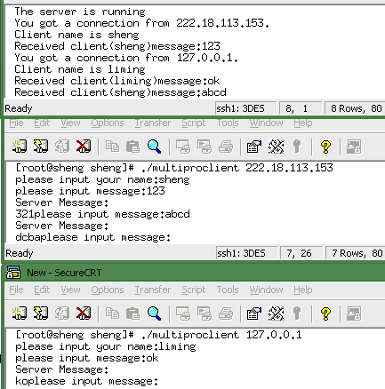
多个客户同时请求处理

Slide 49
多进程服务器的问题
传统的网络服务器程序大都在新的连接到达时，fork一个子进程来处理。虽然这种模式很多年使用得很好，但fork有一些问题：
fork是昂贵的。fork时需要复制父进程的所有资源，包括内存映象、描述字等；目前的实现使用了一种写时拷贝（copy-on-write）技术，可有效避免昂贵的复制问题，但fork仍然是昂贵的;
fork子进程后，父子进程间、兄弟进程间的通信需要进程间通信IPC机制，给通信带来了困难；
多进程在一定程度上仍然不能有效地利用系统资源;
系统中进程个数也有限制。

Slide 50
“线程”基本概念
线程是进程内的独立执行实体和调度单元，又称为“轻量级”进程（lightwight process）；创建线程比进程快10~100倍。一个进程内的所有线程共享相同的内存空间、全局变量等信息（这种机制又带来了同步问题）。而且它们还共享以下信息：
共享信息 私有信息
进程指令 线程ID
大多数数据 寄存器集合（包括程序计数器和栈指针）
打开的文件描述字 栈（用于存放局部变量）
信号处理程序和信号装置 error
当前工作目录 信号掩码
用户ID和组ID 优先级

Slide 51
线程调用函数（1）
#include <pthread.h>
int pthread_create(pthread_t *tid, const pthread_attr_t *attr, void *(*func)(void *), void *arg);
返回：成功时为0；出错时为正的Exxx值。
当一个程序开始运行时，系统会创建一个初始线程或主线程的单个线程。额外线程由上述函数创建；
新线程由线程id标识：tid（一个进程内的每个线程都有一个线程ID标识）。
新线程的属性attr包括：优先级、初始栈大小、是否应该是守护线程等等。
线程的执行函数和调用参数分别是：func和arg；
由于线程的执行函数的参数和返回值类型均为void *，因此可传递和返回指向任何类型的指针；

Slide 52
线程调用函数（1）
常见的返回错误值：
EAGAIN：超过了系统线程数目的限制。
ENOMEN：没有足够的内存产生新的线程。
EINVAL：无效的属性attr值。

Slide 53
例：创建一个线程
#include <pthread.h>
#include <stdio.h>
//typedef unsigned long int pthread_t;
pthread_t tid;
void *ex()
{
printf("this is a thread");
}
main(){
pthread_create(&tid,NULL,ex,NULL);
}

Slide 54
线程或者是可联合的（joinable）（默认），或者是分离的（detached）。当可联合的线程终止时，其线程id和退出状态将保留，直到另外一个线程调用pthread_join。分离的线程则像守护进程，当它终止时，释放所有资源，我们不能等待它终止。
分离的线程退出后，系统将释放其所有资源，如果一个线程需要知道另一个线程什么时候终止，最好保留第二个线程的可联合性。

Slide 55
线程函数调用（2）
#inlcude <pthread.h>
int pthread_join(pthread_t tid, void **status);
返回：成功时为0；出错时为正的Exxx值。
用来等待一个线程的结束。这个函数是一个线程阻塞的函数，调用它的函数将一直等待到被等待的线程结束为止，当函数返回时，被等待线程的资源被收回。如果执行成功，将返回0，如果失败则返回一个错误号。

Slide 56
线程函数调用（2）
该函数类似与waitpid函数，但必须指定等待线程的ID，该函数不能等待任意一个线程结束（如wait）；
被等待线程必须是当前进程的成员，并且不是分离的线程和守护线程。
一个非分离(可联合)的线程终止后，该线程的内存资源(线程描述符和栈)并不会被释放，直到有线程对它使用了pthread_join时才被释放。因此，必须对每个创建为非分离的线程调用一次pthread_join调用，以避免内存泄漏。

Slide 57
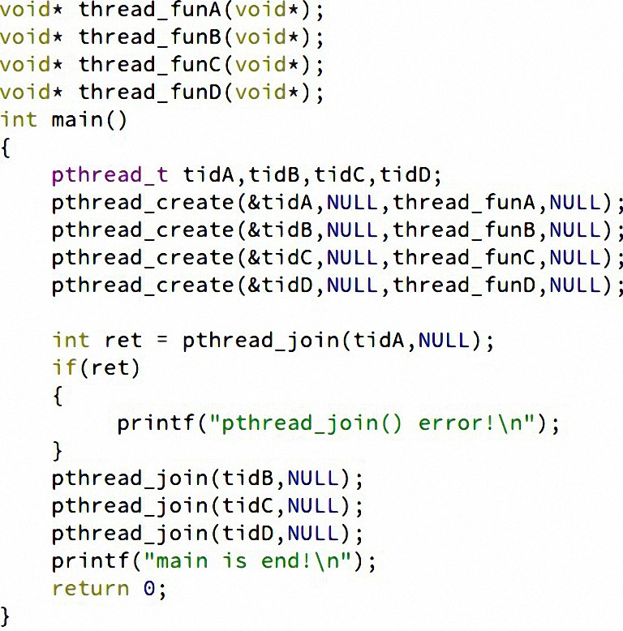

Slide 58
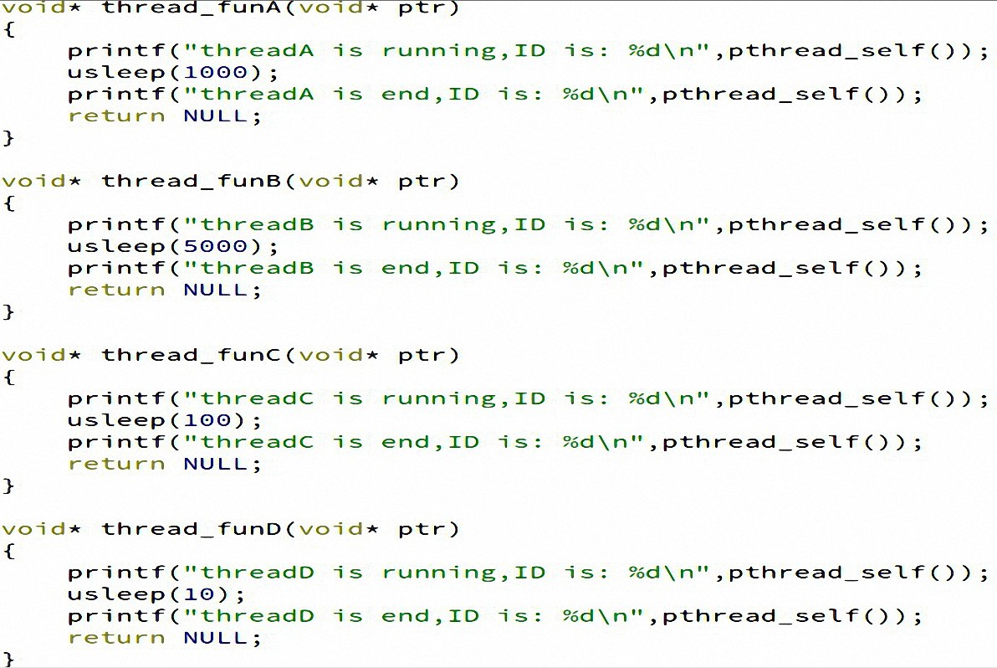
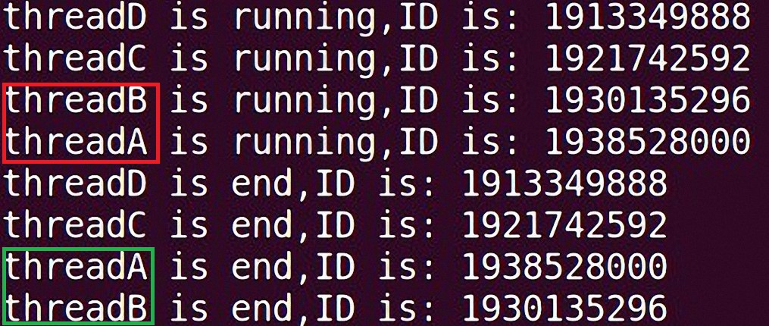

Slide 59
代码中如果没有pthread_join主线程会很快结束从而使整个进程结束，从而使创建的线程没有机会开始执行就结束了。加入pthread_join后，主线程会一直等待直到等待的线程结束自己才结束，使创建的线程有机会执行。
pthread_t pthread_self(void);
返回：获取自身线程的id;

Slide 60
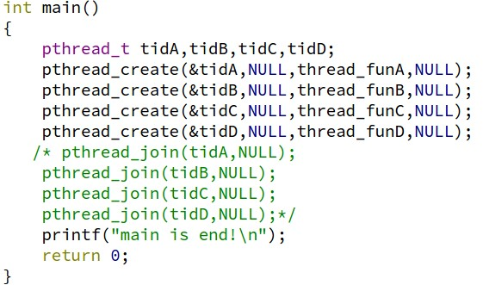
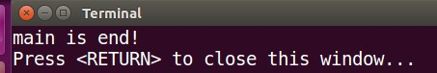

Slide 61
调用pthread_join(pthread_id)后，如果该线程没有运行结束，调用者会被阻塞，在有些情况下我们并不希望如此，比如在Web服务器中当主线程为每个新来的链接创建一个子线程进行处理的时候，主线程并不希望因为调用pthread_join而阻塞（因为还要继续处理之后到来的链接），这时可以在子线程中加入代码
pthread_detach(pthread_self())
或者父线程调用
pthread_detach(thread_id)（非阻塞，可立即返回）
这将该子线程的状态设置为detached,则该线程运行结束后会自动释放所有资源。或者进程的main函数执行完返回，也会终止终止该进程中所有线程，并释放其使用的资源。

Slide 62
线程函数调用（3）
int pthread_detach(pthread_t tid)
返回：成功时为0；出错时为正Exxx值；
函数将线程分离，它设置线程的内部选项来说明线程退出后，自动释放其使用的资源。分离线程退出时不会报告它们的状态。
该函数将指定的线程变为脱离的。
pthread_detach(pthread_self());

Slide 63
int main(){
while(1){
pthread_t tid;
/* connfd = accept(……)*/
pthread_create(&tid,NULL,thread_fun,NULL);
//这里不使用pthread_join阻塞
printf("main is running...!\n");
sleep(2);
}
return 0;
}

Slide 64
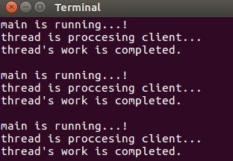
void* thread_fun(void* ptr)
{
pthread_detach(pthread_self());
printf("thread is proccesing client...\n");
usleep(2000);
printf("thread's work is completed.\n\n");
return NULL;
}

Slide 65
线程函数调用（4）
#include <pthread.h>
void pthread_exit(void *status); //无返回值；
线程通过调用pthread_exit函数终止执行
指针status：指向线程的退出状态。不能指向一个局部变量，因为线程终止时其所有的局部变量将被撤销；
还有其他方法可使线程终止。
1.启动线程的函数返回。其返回值就是相应的终止状态。
2. main函数返回，或任何线程调用了exit，导致进程终止。

Slide 66
线程函数调用（5）
pthread_once一般用于某个多线程调用的模块使用前的初始化，但是无法判定哪个线程先运行，从而不知道把初始化代码放在哪个线程合适的问题。当然，我们一般的做法是把初始化函数放在main里，创建线程之前来完成，但是如果我们的程序最终不是做成可执行程序，而是编译成库的形式，那么main函数这种方式就没法做到了。

Slide 67
线程函数调用（5）
＃include <pthread.h>
int pthread_once(pthread_once_t *once_control, void (*init_routine) (void))
成功返回0，否则返回错误码
本函数作用：在本函数中，once_control变量使用的初值为PTHREAD_ONCE_INIT，可保证init_routine()函数在本进程执行序列中仅执行一次。

Slide 68
线程函数调用（5）
一般在init_routine函数中完成一些初始化工作。
LinuxThreads使用互斥锁和条件变量保证由pthread_once()指定的函数执行且仅执行一次，而once_control则表征是否执行过。如果once_control的初值不是PTHREAD_ONCE_INIT（LinuxThreads定义为0），pthread_once()的行为就会不正常;

Slide 69
pthread_once函数例子
pthread_once_t once=PTHREAD_ONCE_INIT;
void once_run(void)
{
printf("once_run in thread %d\n",pthread_self());
}
void * child1(void *arg)
{
int tid=pthread_self();
printf("thread %d enter\n",tid);
pthread_once(&once,once_run);
printf("thread %d returns\n",tid);
pthread_exit(NULL);
}

Slide 70
void * child2(void *arg){
int tid=pthread_self();
printf("thread %d enter\n",tid);
pthread_once(&once,once_run);
printf("thread %d returns\n",tid);
pthread_exit(NULL);
}
main(void){
int tid1,tid2;
printf(“main() is running... \n”);
pthread_create(&tid1,NULL,child1,NULL);
pthread_create(&tid2,NULL,child2,NULL);
sleep(10);
printf(“main thread exit”);}

Slide 71
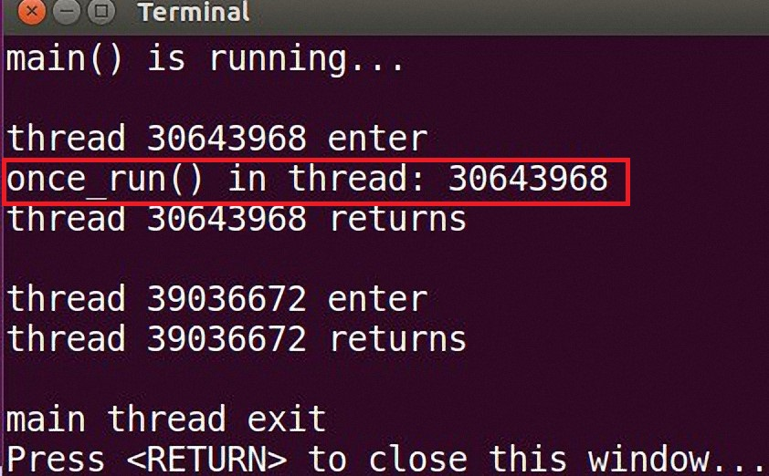

Slide 72
线程函数调用（6）
int pthread_cancel(pthread_t tid);
返回值：成功时为0，失败为非0；
线程可以利用“取消机制”来终止另外一个线程；线程通过向另外一个线程发送取消请求，接收到取消请求的线程根据其设置状态，作出：1）忽略该请求；2）立即终止自己；3） 延迟一段时间终止自己（即取消点）；

Slide 73
pthread_cancel调用示例
void* thread_fun(void* ptr)
{
while(1)
{
printf(“thread keep running...\n”);
sleep(1); //取消点
}
return NULL;
}

Slide 74
int main()
{
pid_t pid = getpid();
printf("pid: %d\n",pid);
pthread_t tid;
pthread_create(&tid,NULL,thread_fun,NULL);
printf("main is running...!\n");
sleep(3);
if(!pthread_cancel(tid))
printf("cancel fun is ok\n");
sleep(2);
return 0;
} //演示

Slide 75
线程的例子1
/* thread1.c*/
#include <pthread.h>
#include <stdlib.h>
#include <unistd.h>
void *thread_function(void *arg) {
for ( int i=0; i<5; i++) {
printf("Thread says hi!\n");
sleep(1);
}
return NULL;
}
int main(void) {
pthread_t mythread;

Slide 76
if ( pthread_create( &mythread, NULL, thread_function, NULL) ) {
printf("error creating thread.");
exit(1);
}
if ( pthread_join ( mythread, NULL ) ) {
printf("error joining thread.");
exit(1); // pthread_join成功返回0，失败返回错误号
}
exit(0);
} //演示IO/thread_say_hi 说明两种编译方式
/*gcc thread1.c -o a -lpthread */
/*QT在pro文件中添加 LIBS += -lpthread*/

Slide 77
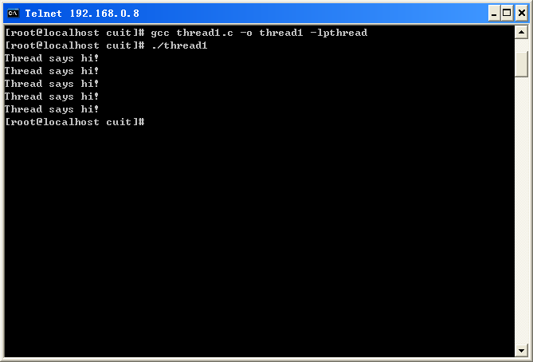

Slide 78
线程的例子2(同步问题)
#define NLOOP 5000
int counter = 0;
void* Increase_Counter(); //目的使counter+1
int main()
{
pthread_t tidA,tidB;
pthread_create(&tidA,NULL,Increase_Counter,NULL);
pthread_create(&tidB,NULL,Increase_Counter,NULL);
pthread_join(tidA,NULL);
pthread_join(tidB,NULL);
return 0;
}

Slide 79
线程的例子2(同步问题)
void* Increase_Counter()
{
int i,val;
for(i=0;i<NLOOP;i++)
{
val = counter;
printf("No: %d threadID: %lu counter = %d\n",i, pthread_self(),val+1);
counter = val+1;
}
return NULL;
} //演示 process/test_threadsyn

Slide 80
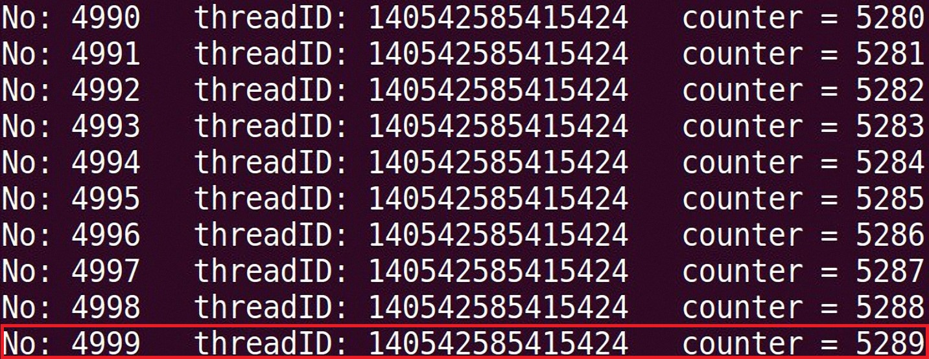
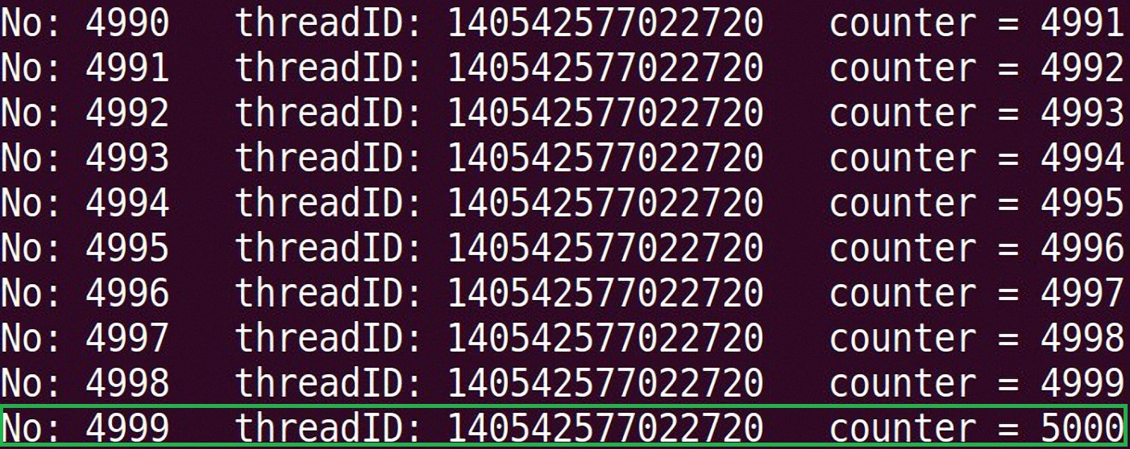

Slide 81
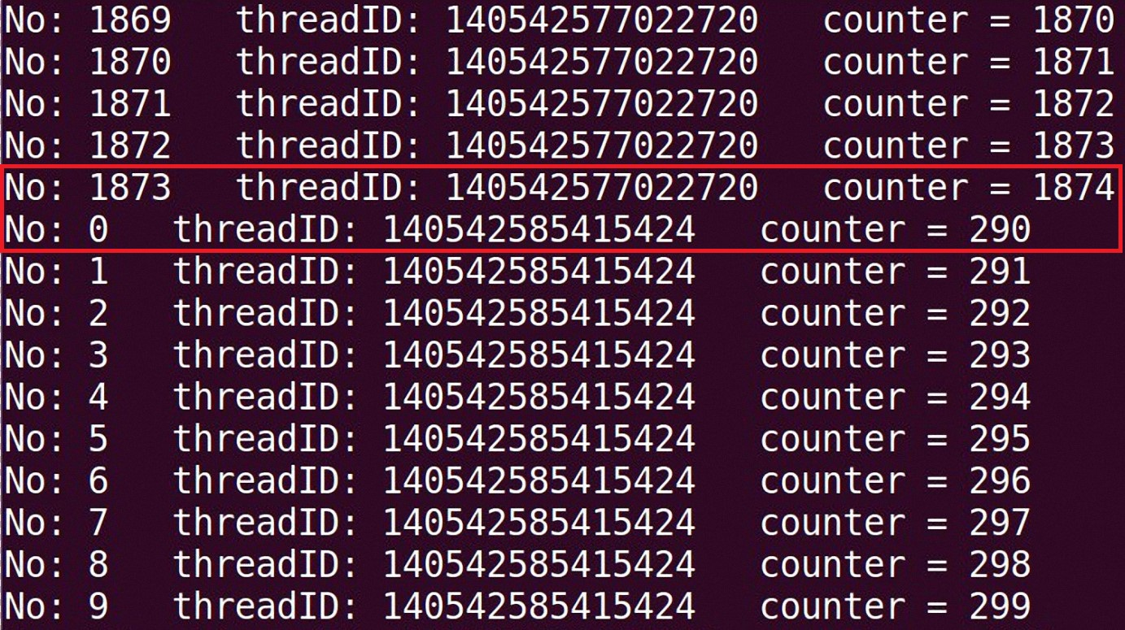

Slide 82
互斥锁
在linux系统中，提供一种基本的进程同步机制—互斥锁，可以用来保护线程代码中共享数据的完整性。
操作系统将保证同时只有一个线程能成功完成对一个互斥锁的加锁操作。
如果一个线程已经对某一互斥锁进行了加锁，其他线程只有等待该线程完成对这一互斥锁解锁后，才能完成加锁操作。
Notes:
比如背单词，两个同学用同一本书。A同学背到了第7页，下次进房间准备背第8页。而B同学背到了第100页，下次准备背101页。如果不加锁，A、B两个同学会互相争夺这本单词书的资源，到底从第8页开始还是从101页开始不一定。如果加锁了，则A可以从第8页开始获取资源，A背完之后B从101页开始。

Slide 83
互斥锁函数
pthread_mutex_lock(pthread_mutex_t *mptr)
返回：成功0，否则返回错误码
mptr：指向互斥锁的指针。
该函数接受一个指向互斥锁的指针作为参数并将其锁定。如果互斥锁已经被锁定，调用者将进入睡眠状态。函数返回时，将唤醒调用者。
如果互斥锁是静态分配的，就将mptr初始化为常值PTHREAD_MUTEX_INITIALIZER。
pthread_mutex_unlock(pthread_mutex_t *mptr) 用于互斥锁解锁操作。
返回：成功0，否则返回错误码

Slide 84
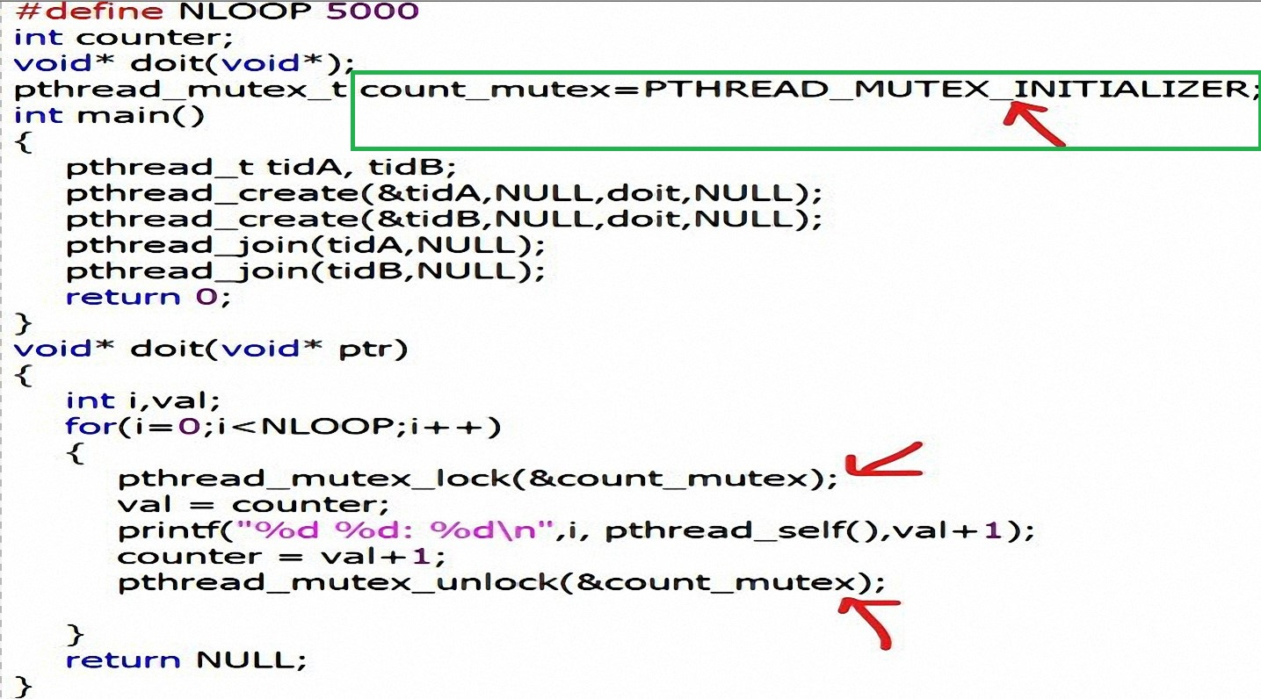
改进的例2

Slide 85
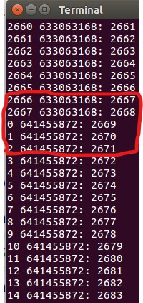
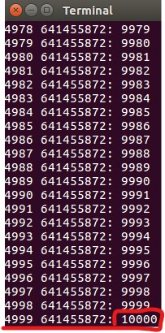

Slide 86
多线程并发服务器模板
void *start_routine( void *arg);
int main(void) {
int listenfd, connfd;
pthread_t tid;
type arg;
/* Create TCP socket, Bind , Listen */
while(1) {
/* Accept connection */
if ((pthread_create(&tid, NULL, start_routine, (void *)&arg))
/* handle exception */
……}
……}

Slide 87
给新线程传递参数
由于同一个进程内的所有线程共享内存和变量，因此在传递参数时需作特殊处理，下面参考如下几种方法：
传递参数的普通方法
通过分配arg的空间来传递参数（熟练）

Slide 88
传递参数的普通方法
只传递单个参数的情况
void *thread_function(void *arg){
int fd = *((int*)arg);
printf("%d\n",fd);
}
int main(){
int fd = accept(……);
pthread_t tid;
pthread_create( &tid, NULL, thread_function,(void*)&fd) );
pthread_join ( mythread, NULL );
}

Slide 89
传递参数的普通方法
传递多个参数：由于线程创建函数只允许传递一个参数，因此当需要传递多个数据时，应首先将这些数据封装在一个结构体中。
void *start_routine(void *arg);
struct ARG {
int connfd;
char msg[256]; // 例如 欢迎消息
…… //其他需要传递的参数
};

Slide 90
传递参数的普通方法
int main() {
struct ARG arg;
…
While(1){
if((connfd = accept(sockfd,NULL,NULL))== -1) //……
struct ARG para;
para.fd = connfd;
memcpy(para.msg,"hello word!",strlen("hello word!"));
pthread_t tid;
pthread_create( &tid, NULL, mythread, (void*)&para);
pthread_join ( tid, NULL ); …
}

Slide 91
传递参数的普通方法
void * mythread(void *arg)
{
struct ARG para;
para.fd = ((struct ARG*)arg)->fd;
memcpy(para.msg,((struct ARG*)arg)->msg, sizeof(((struct ARG*)arg)->msg));
printf("%d\n", para.fd);
printf("%s\n", para.msg); …
}
//这种方法有问题，对一个客户可以工作，但多个客户则可能出现问题。

Slide 92
通过分配arg的空间来传递
主线程首先为每个新线程分配存储arg的空间，再将arg传递给新线程使用，新线程使用完后要释放该空间。
void *start_routine(void *arg);
int main(void) {
struct ARG * arg;
…
loop {
if((connfd = accept(sockfd,NULL,NULL))== -1){
…
}
arg = (struct ARG*)malloc(sizeof(struct ARG));
arg -> connfd = connfd;
pthread_create(&tid, NULL, start_routine, (void *)arg);
…
}
}

Slide 93
通过分配arg的空间来传递
void *start_routine(void *arg) {
struct ARG info;
info.connfd = ((ARG *)arg) ->connfd;
…
/*handle client*/
free(arg);
}

Slide 94
多线程并发服务器
#include <stdio.h>
……
void *start_routine(void *arg);
struct ARG {
int connfd;
sockaddr_in client;
};
int main(void)
{
int listenfd, connectfd;
pthread_t tid;
ARG *arg;

Slide 95
多线程并发服务器（cont.）
struct sockaddr_in server, client;
/* Create TCP Socket、Bind、Lisen */
while(1) {
if ((connectfd = accept(listenfd,……,……) == -1)
/* handle error */
arg = (struct ARG*)malloc(sizeof(struct ARG));
arg -> connfd = connectfd;
memcpy((void *)&arg -> client, &client, sizeof(client));
pthread_create(&tid, NULL, start_routine, (void *)arg)
/* handle erroe */
}
close(listendfd);
}

Slide 96
多线程并发服务器（cont.）
void *start_routine(void *arg) {
ARG *info;
info = (ARG *)arg;
process_cli(info -> connfd, info -> client);
free(arg);
pthread_exit(NULL);
}

Slide 97
多线程并发服务器（cont.）
void process_cli(int connectfd, sockaddr_in client) {
int num;
char recvbuf[MAXDATASIZE];
printf("you got a connection from %s.", inet_ntoa(client.sin_addr));
while(num = recv(connfd, recvbuf,MAXDATASIZE,0)){
printf("Receive message:%s",recvbuf);
send(connfd,recvbuf,strlen(recvbuf),0);
}
close(connfd);
}

Slide 98
多线程客户端
#define PORT 1234
#define MAXDATASIZE 100
void process(FILE *fp, int sockfd);
char* getMessage(char *sendline, int len, FILE *fp);
int main(int argc, char *argv[])
{
int sockfd;
struct hostent *he;
struct sockaddr_in server;
if(argc != 2)
printf("Usage: %s <IP Address>\n",argv[0]);

Slide 99
if(NULL == (he=gethostbyname(argv[1])))
printf("gethostbyname() error\n");
if(-1 == (socket(AF_INET, SOCK_STREAM, 0))){
printf("socket() error\n");
exit(1);}
bzero(&server,sizeof(server));
server.sin_family = AF_INET;
server.sin_port = htons(PORT);
server.sin_addr = *((struct in_addr *)he->h_addr);

Slide 100
if(-1 == connect(sockfd, (struct sockaddr *)&server,sizeof(server)))
{
printf("connect() error\n");
exit(1);
}
process(stdin,sockfd);
close(sockfd);
} //end main()

Slide 101
void process(FILE * fp, int sockfd)
{
char sendline[MAXDATASIZE];
char recvline[MAXDATASIZE];
int num;
printf("Connected to server.\n");
printf("Input client's name:");
if(fgets(sendline,MAXDATASIZE, fp) == NULL)
{
printf("\nExit.\n");
return;
}
send(sockfd,sendline,strlen(sendline),0);

Slide 102
while(getMessage(sendline, MAXDATASIZE, fp)!=NULL)
{
send(sockfd,sendline,strlen(sendline),0);
if(0 == (num =recv(sockfd,recvline,MAXDATASIZE,0)))
{
printf("server terminated.\n");
return;
}
recvline[num]='\0';
printf("server message: %s\n",recvline);
}
printf("\nExit.\n");
} //end process

Slide 103
char *getMessage(char * sendline, int len, FILE * fp)
{
printf("Input string to server:");
return(fgets(sendline,MAXDATASIZE,fp));
}

Slide 104
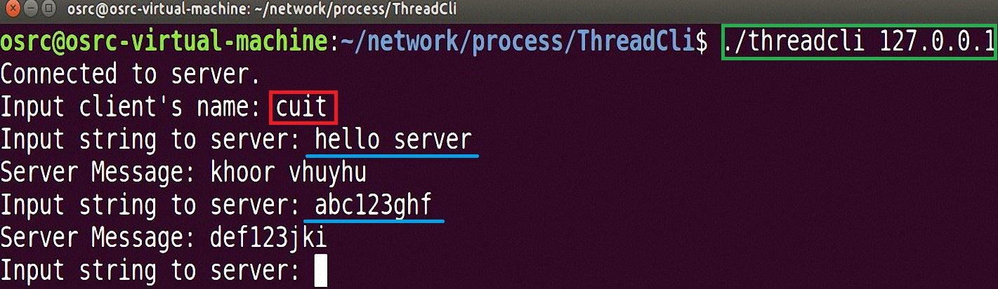
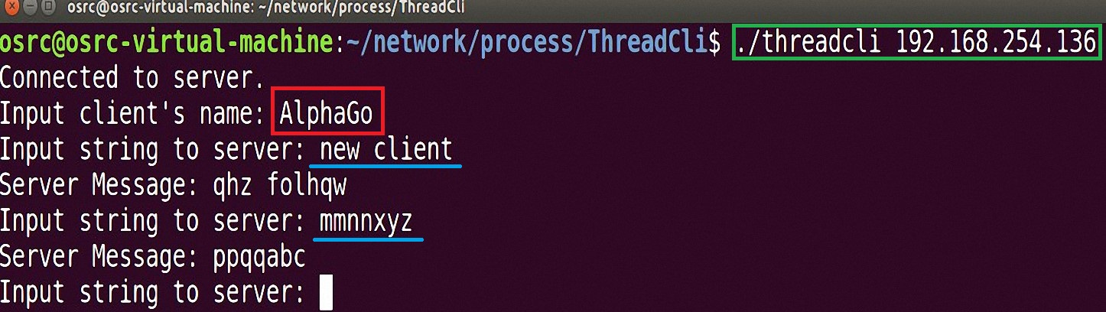

Slide 105
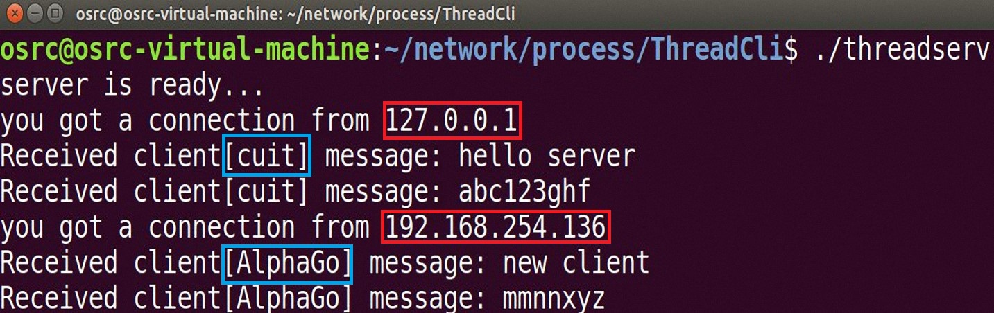
多线程服务器运行结果

Slide 106
多线程并发服务器（cont.）
需要注意的是：与多进程并发服务器不同的是，由于多个线程间共享相同的内存空间和描述字，因此pthread_create后，不能关闭监听套接字和连接套接字，否则程序不能正常工作。（可以做试验验证）

Slide 107
线程安全问题
线程安全问题是一个非常复杂的问题。简单地说，就是多个线程在操作共享数据时出现的混乱情况，这种情况可能导致不可预测的后果。
解决线程安全问题的方法主要有两种：一是使用线程安全函数：posix定义的以”_r”结尾的函数，二是使用线程专用数据(TSD)。
下面举例说明线程安全问题。

Slide 108
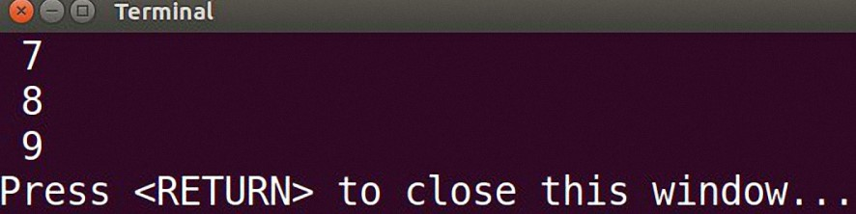
static 变量说明
int fun(int a){
int b=0;
static int c = 3;
b++;
c++;
return (a+b+c);
}
int main(){
int i,a=2;
for(i=0;i<3;i++)
printf(" %d\n",fun(a));
return 0;
}

Slide 109
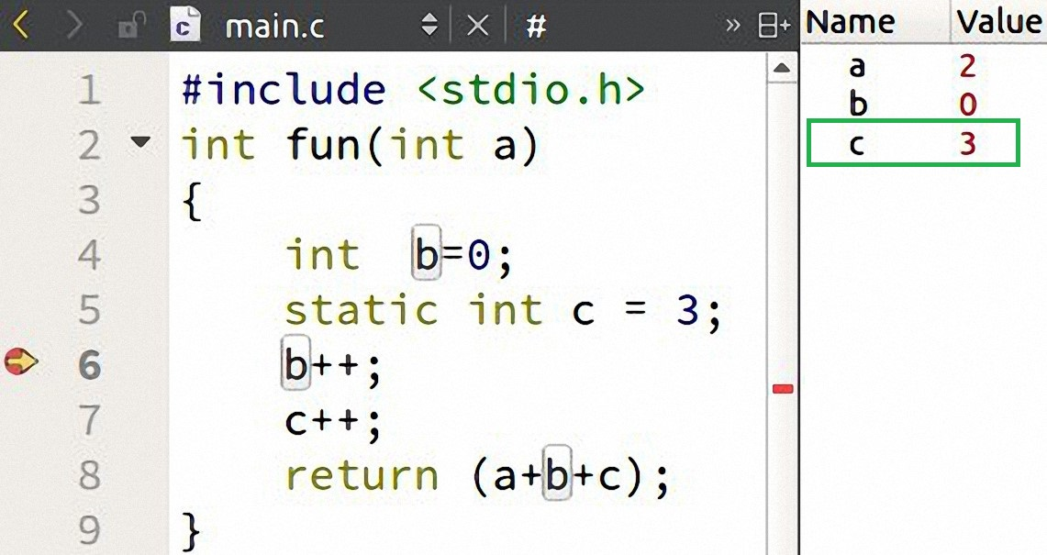
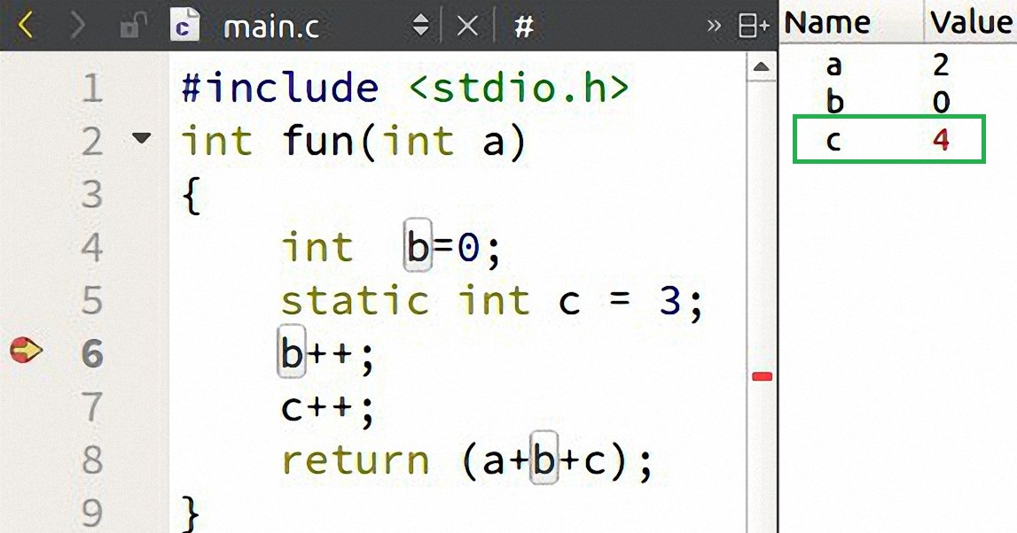
static 变量说明

Slide 110
void process_cli(int connectfd, sockaddr_in client)
{
int num;
char cli_data[MAXDATASIZE], recvbuf[MAXDATASIZE];
…
while (num = recv (connectfd, recvbuf, MAXDATASIZE, 0))
{
savedata( recvbuf, num, cli_data);
…
}
}
void savedata(char *recvbuf, int len, char *cli_data)
{
static int index = 0;
for (int i=0; i< len -1; i++)
cli_data[index++] = recvbuf[i];
cli_data[index] = ‘\0’;
}

Slide 111
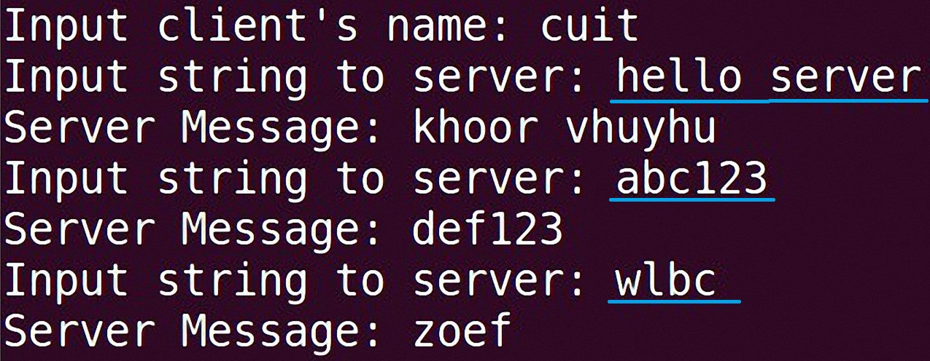
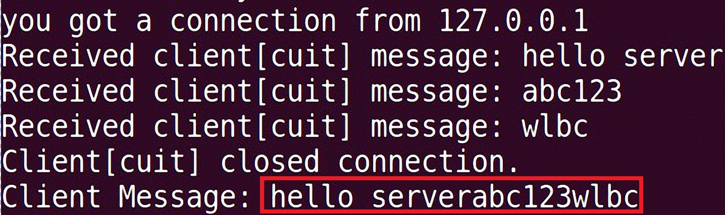
单个客户的情况

Slide 112
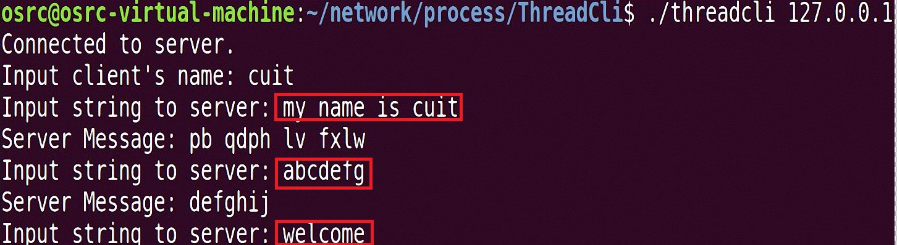
两个客户交叉请求情况（客户1）
客户端“cuit”发送的消息是： “my name is cuit ”、“abcdefg”、”welcome”
接收端应该存储：“my name is cuit abcdefg welcome”

Slide 113
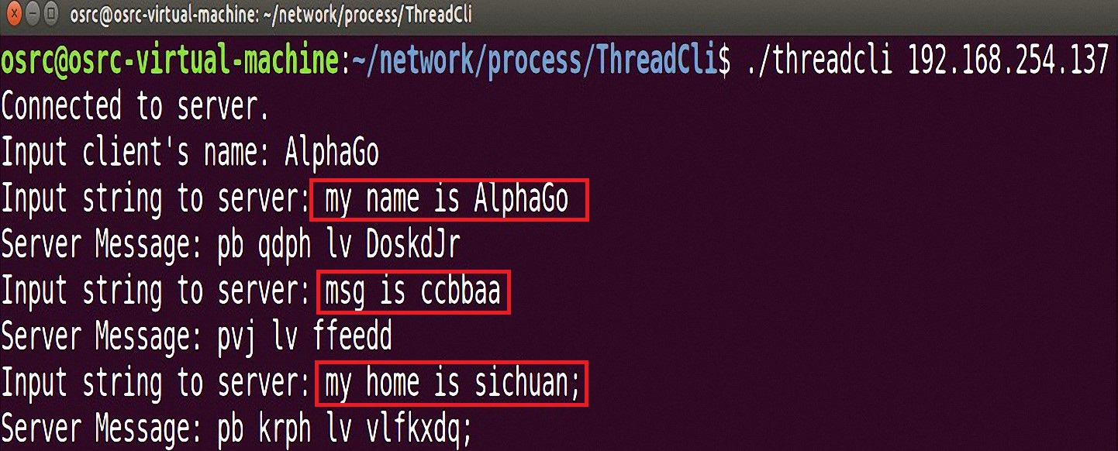
两个客户交叉请求情况（客户2）
客户端“AlphaGo”发送的消息是： “my name is AlphaGo ”、“msg is ccbbaa”、”my home is Sichuan;”
接收端应该存储：“my name is AlphaGo msg is ccbbaa my home is Sichuan;”

Slide 114
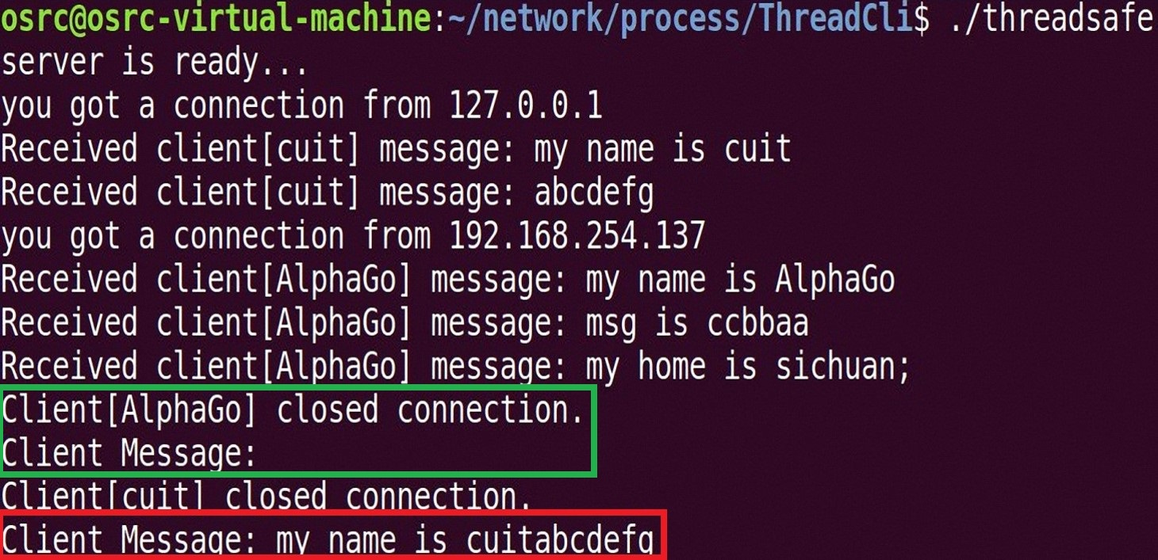
两个客户交叉请求情况（服务器端）
服务器端存储结果：“my name is cuit abcdefg welcome”客户AlphaGo发送的信息没有被存储！

Slide 115
void savedata(char *recvbuf, int len, char *cli_data)
{
static int index = 0;
for (int i=0; i< len -1; i++)
cli_data[index++] = recvbuf[i];
cli_data[index] = ‘\0’;
}
/* process//threadsavedataerror.c threadcli.c */

Slide 116
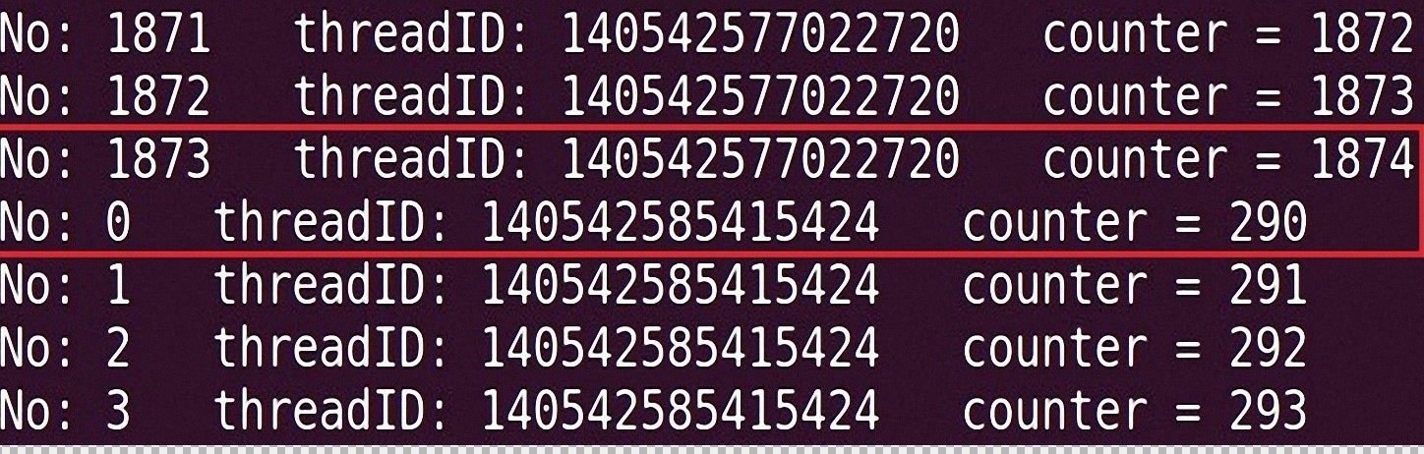
线程特定数据：TSD
从上例可以看出，在多线程环境中，应避免使用静态变量。
在不考虑重入的情况下，使用静态变量无可厚非，然后当同一进程内的不同线程几乎同时调用这样的函数时就有可能发生问题，因为这些线程使用的静态变量（全局变量也是如此）无法为不同的线程保存各自的值。

Slide 117
线程特定数据：TSD
在linux环境中，用线程特定数据TSD取代静态变量。它类似于全局数据，只不过它是线程私有的，是以线程为界限的。TSD是定义线程私有全局数据的唯一方法。
每个TSD由进程内唯一的关键字（key）来标识，用这个关键字，线程可以存取线程私有的数据。

Slide 118
pthread_key_create函数
#include <pthread.h>
int pthread_key_create (pthread_key_t *key, void (* destructor)(void *value) );
返回值：正常执行后返回0，否则返回错误码
在进程中分配一个关键字（键），关键字是进程内部唯一的，用来标识一个线程专用数据（每个线程专用数据和这个关键字关联）。这个键对进程中所有的线程都是可见的。刚创建进程，在所有线程中和这个键相关联的值都是NULL.

Slide 119
pthread_once函数
int pthread_once(pthread_once_t *once_control, void (*init_routine) (void))
成功返回0，否则返回错误码
本函数作用：在本函数中，once_control变量使用的初值为PTHREAD_ONCE_INIT，可保证init_routine()函数在本进程执行序列中仅执行一次。

Slide 120
int pthread_key_create(pthread_key_t *key, void (* destructor)(void *value));
创建“键” 之后，每个线程都可以将一个“值” （线程特定数据TSD）绑定到该“键” 。这些值特定于线程并且针对每个线程单独维护。
key指向创建的键；destructor是一个可选的析构函数，用于每个线程终止时调用该析构函数，释放线程绑定（关联）在该键上的内存块。当线程结束时并且将非空的值绑定（关联）在这个键上，系统将调用destructor函数，参数就是相关线程与这个键绑定的值。绑定在这个键上的内存块可由destructor函数释放。

Slide 121
pthread_setspecific函数
int pthread_setspecific(pthread_key_t key, const void *value);
返回值：正常执行后返回0；否则返回正的错误码
该函数为TSD关键字绑定（关联）一个与本线程相关的值；

Slide 122
pthread_getspecific函数
void * pthread_getspecific(pthread_key_t key);
返回值：正常执行后返回与调用线程相关的关键字所绑定（关联）的值，否则返回NULL。
该函数获得与调用线程相关的关键字所绑定的值。

Slide 123
Pthread_key_delete函数
int pthread_key_delete(pthread_key_t key);
返回值：成功为0，否则为非0；
该函数删除进程内的TSD表示的关键字。该函数既不检查TSD是否有绑定值，也不调用该关键字的析构函数。

Slide 124
线程特定数据：TSD
我们以索引（index）和指针（pointer）来刻划线程特定数据，因为普通的实现是把一个小整数索引用作键，以索引相关的值是一个指向由线程动态分配的(malloc)某个内存区的指针。
每个系统支持有限数量的线程特定数据，系统为我们维护一个key结构的结构数组。

Slide 125
所有标志初始化为“不使用”，当一个线程调用pthread_key_create函数创建一个新的线程特定数据时，系统搜索key结构数组，找出第一个不在使用的元素，并返回该元素的索引值。
标志
key结构中的标志指示该
数组元素是否在使用。
该元素的索引称为键，返
回给调用线程的正是这个索
引（0~127）
key[0]
析构函数指针
标志
key[1]
析构函数指针
标志
key[127]
析构函数指针

Slide 126
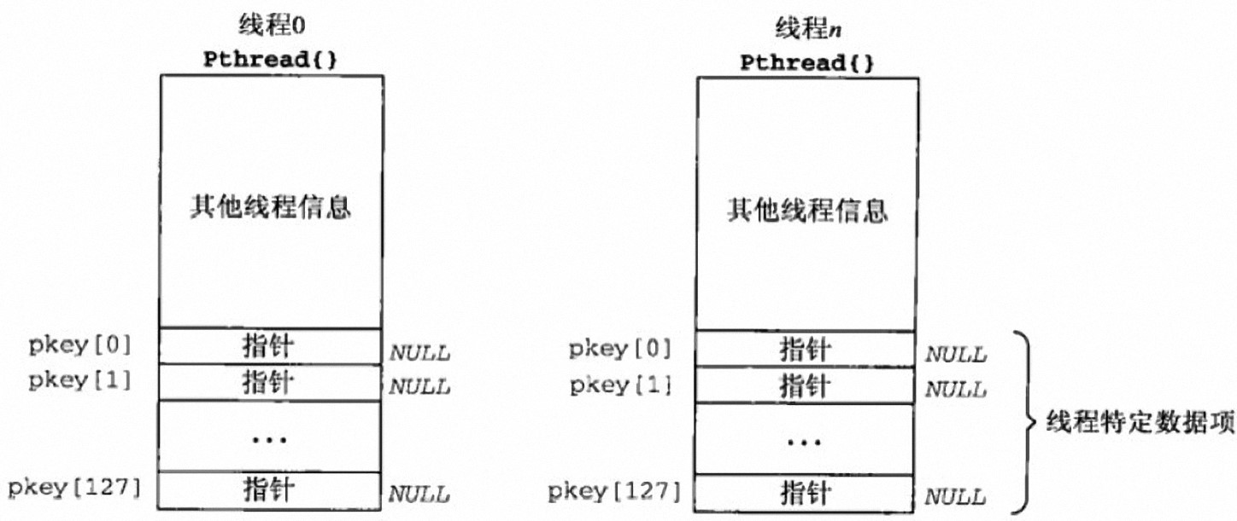
系统在进程内维护关于每个线程的多条信息，这些特定信息称为Pthread结构，其部分内容是pkey数组的一个128个元素的指针数组。
pkey数组的所有元素都被初始化为空指针，这128个指针和进程内的128个“键”是逐一关联的。
调用pthread_key_create 创建一个键时，函数返回一个键（索引），每个线程可以为该键存储一个值（指针），该指针通过线程调用malloc 获得的。
该指针是“键-值” 对中的值，真正的线程特定数据是该指针指向的内容。

Slide 128
TSD使用流程
启动进程，创建多个线程。
其中一个线程（例如线程0）调用首次调用savedata，该函数转而调用pthread_key_create，系统在key数组结构中找到第一个未使用的元素（假设1），将其索引(1)返回给调用者。 pthread_once保证pthread_key_create 只被第一个调用savedata函数的线程所调用。
savedata调用pthread_getspecific 获得本线程pkey[1]值，并调用malloc分配内存，此后调用pthread_setspecific 把对应所创建的线程特定数据指针（ pkey[1] ）指向它刚刚分配的内存区。

Slide 129
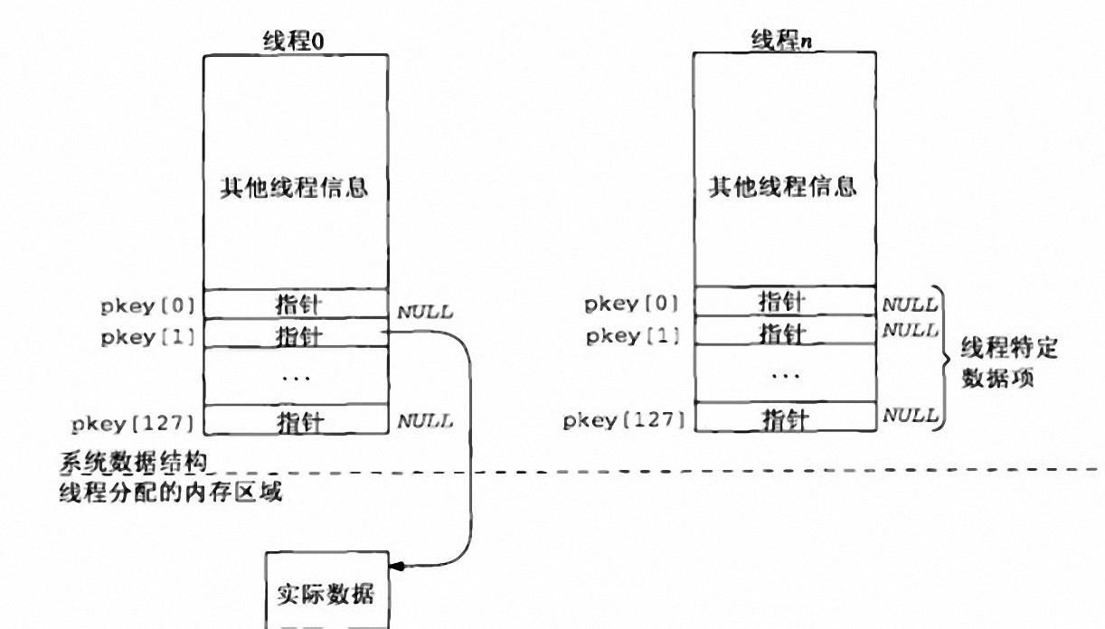
TSD使用流程

Slide 130
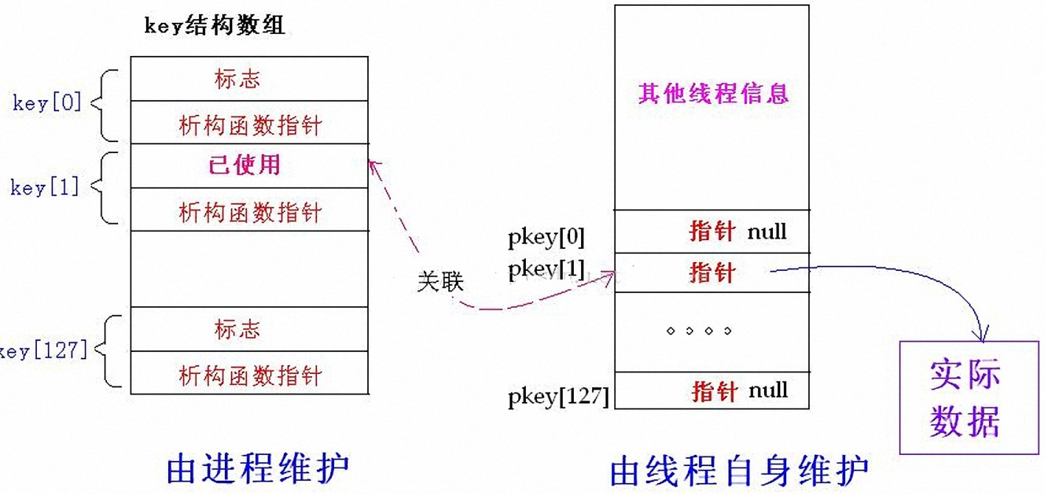
TSD使用流程

Slide 131
TSD使用流程
另一个线程（例如线程n）调用savedata ，此时线程0也许正在savedata 内执行。 线程n调用savedata ，而savedata调用pthread_once 试图初始化它的线程特定数据元素所使用的键，但pthread_once 已经被线程0所调用过来，它就不再被调用。
线程n的savedata 调用pthread_getspecific 获得本线程pkey[1]值，同样分配内存，与第3步类似。
线程n继续在savedata中运行，使用和修改它自己的线程特定数据。

Slide 132
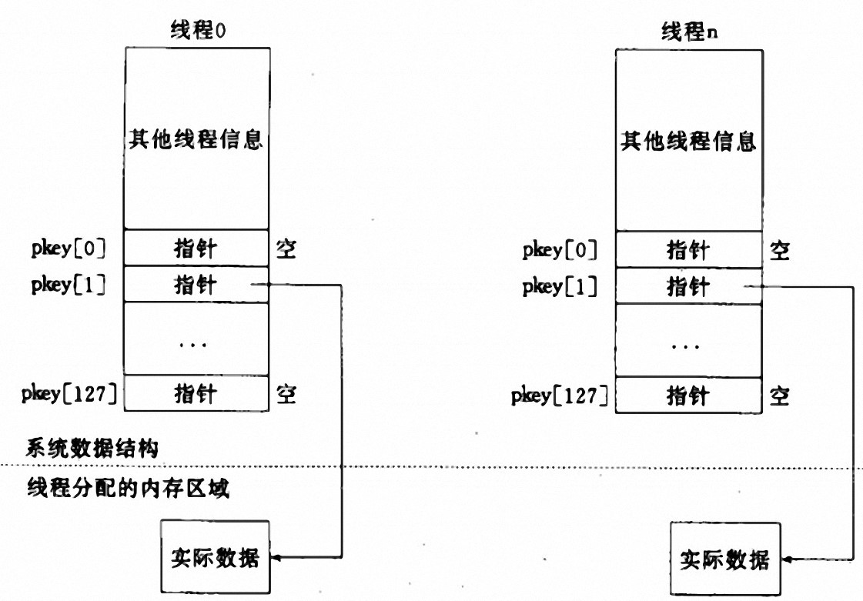
TSD使用流程

Slide 133
线程特定数据示例1
pthread_key_t key0;
typedef struct tsd_t
{
int counter;
}tsd;
void destructor_fun(void* ptr)
{
printf(“destructor... threadid: %lu\n”，pthread_self());
free(ptr);
}

Slide 134
int main()
{
pthread_key_create(&key0,destructor_fun);
pthread_t tid[3];
int cntval[3] ={100,200,300};
int i;
for(i=0;i<3;i++)
pthread_create(&tid[i],NULL,runthread,cntval[i]);
for(i=0;i<3;i++)
pthread_join(tid[i],NULL);
return 0;
}

Slide 135
void* runthread(void* arg)
{
tsd* ptr;
if(ptr=(tsd*)pthread_getspecific(key0) == NULL)
{
ptr = (tsd*)malloc(sizeof(tsd));
pthread_setspecific(key0,ptr);
}
ptr->counter = arg;
printf("thread %lu, the counter = %d\n",pthread_self(),
ptr->counter);
}

Slide 136
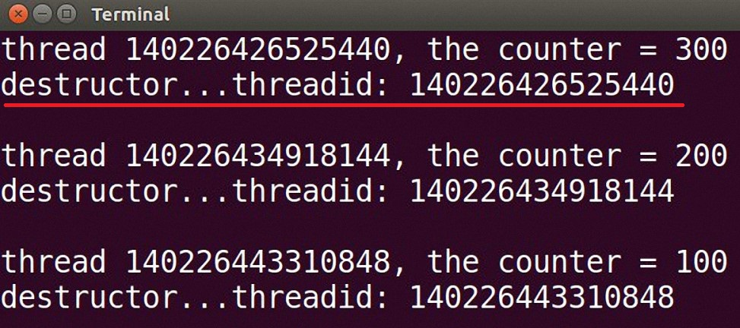

Slide 137
线程特定数据示例2
pthread_key_t key0,key1;
typedef struct tsd_1 //新增加线程特定数据，对应key1
{
int connfd; //已连接套接字
char* str; //传递线程名字
}tsd1;
typedef struct ThreadParams //传递线程参数
{
int sockfd;
char* msg;
}Arg;

Slide 138
int main()
{
pthread_key_create(&key0,destructor_fun);
pthread_key_create(&key1,destructor_fun);
printf(“key‘s value is key0 = %ld, key1 = %ld\n\n",key0,key1);
... ... //创建线程，特定数据与key0绑定，join等待线程结束
// pthread_create(&tid[i],NULL,runthread,cntval[i]);
pthread_t tidA,tidB;
Arg *argA,*argB;
argA = (Arg*)malloc(sizeof(Arg));
argA->sockfd = 5; argA->msg = "threadA";
pthread_create(&tidA,NULL,process,(void*)argA);

Slide 139
argB = (Arg*)malloc(sizeof(Arg));
argB->sockfd = 9; argB->msg = "threadB";
pthread_create(&tidB,NULL,process,(void*)argB);
pthread_join(tidA,NULL);
pthread_join(tidB,NULL);
return 0;
} //main()函数结束

Slide 140
void* process(void* arg)
{
Arg* para = (Arg*)arg;
tsd1* ptr = (tsd1*)malloc(sizeof(tsd1));
ptr->connfd = para->sockfd; //参数传递给线程
ptr->str = para->msg;
pthread_setspecific(key1,ptr);
tsd1* ptr_tmp = (tsd1*)pthread_getspecific(key1);
printf("connfd = %d in %s id: %lu\n",ptr_tmp->connfd,ptr_tmp->str, pthread_self());
printf("ptr address: %p value = 0x%lx\n",&ptr,ptr);
free(arg);
}

Slide 141
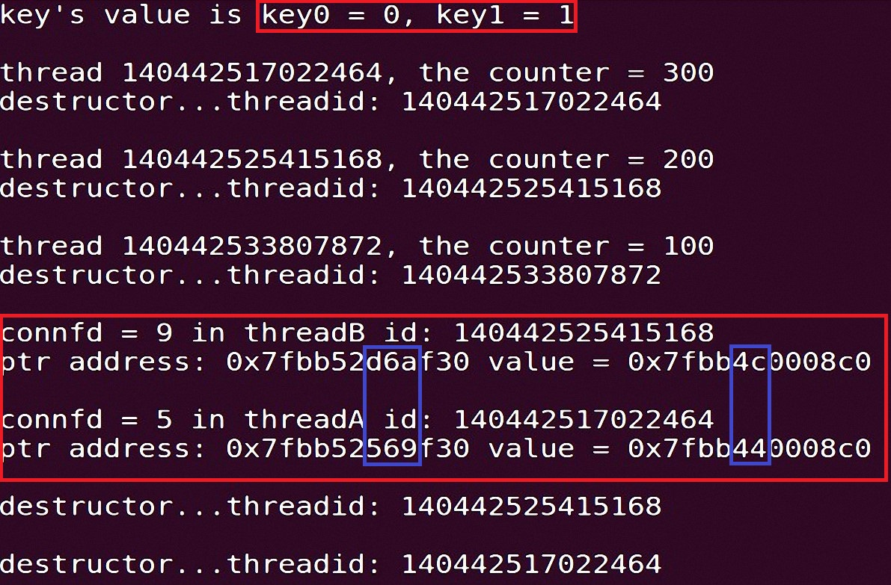

Slide 142
线程特定数据示例3、4
//process//test_threadkey_max 对比p82 --演示
//process//tsd_multi_key -- 讲解

Slide 143
改进后的多线程并发服务器
pthread_key_t key;
pthread_once_t once = PTHRAD_ONCE_INIT;
typedef struct DATA_THR {
int index;
};
void destructor (void *ptr) {
free(ptr);
}
void getkey_once(void) {
pthread_key_create (&key, destructor);
}

Slide 144
改进后的多线程并发服务器（续）
void savedata(char *recvbuf, int len, char *cli_data) {
DATA_THR * data;
pthread_once(&once, getkey_once);
if ((data = (DATA_THR *)pthread_getspecific ( key )) == NULL) {
data = (DATA_THR *) malloc ( sizeof(DATA_THR));
pthread_setspecific (key, data);
data -> index = 0;
}
for (int i=0; i< len -1; i++)
cli_data[data -> index++] = recv[i];
cli_data[data -> index] = ‘\0’;
}
Notes:
void *calloc(unsigned n,unsigned size)；
功 能: 在内存的动态存储区中分配n个长度为size的连续空间，函数返回一个指向分配起始地址的指针；如果分配不成功，返回NULL。

Slide 145
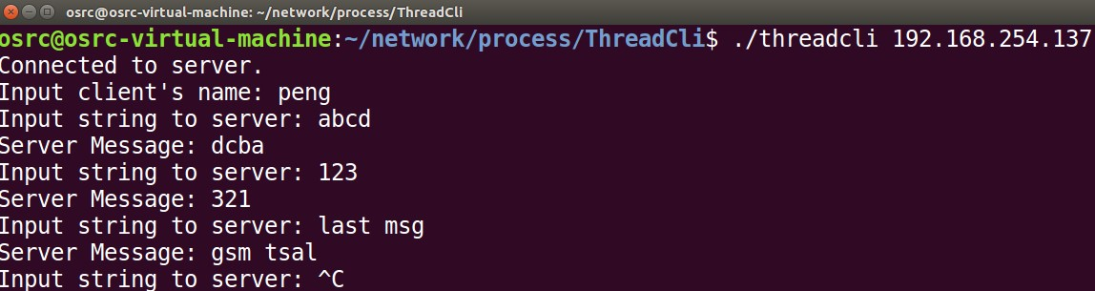
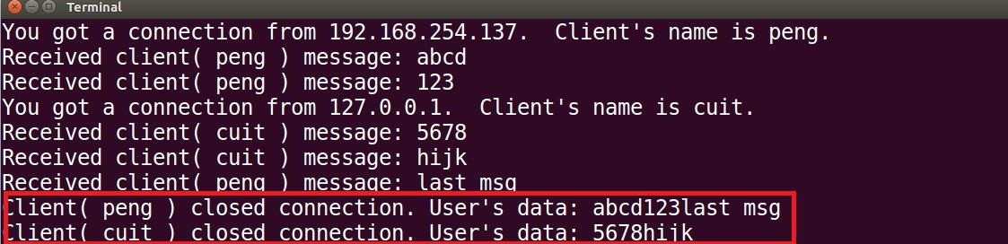
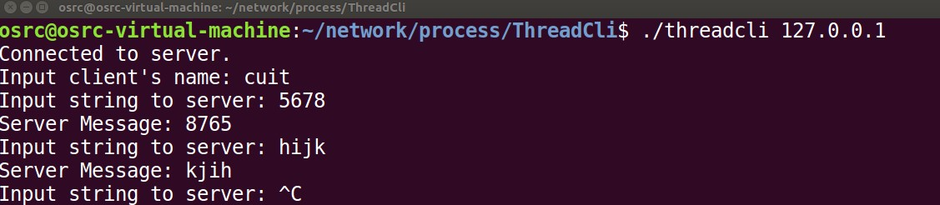
多线程并发服务器（TSD）

Slide 146
说明
从运行结果来，因为使用了TSD,结果完全正确。尽管TSD实现略微有些复杂，但却是将一个非线程安全函数转化为线程安全常用的方法。另外一种常用的方法是：通过使用函数的参变量来取代静态变量，这种方法虽然简单，但需要改变函数的原型，同时，函数的调用者还需要为这些变量分配相应的空间并初始化。

